Slide 1
МБОУ СОШ №78 Научное общество учащихся «Мысль»

Slide 2
Программа естественнонаучной направленности «Основы исследовательской деятельности»

Slide 3
ЦЕЛЬ: Развитие исследовательских компетенций обучающихся.

Slide 4
Задачи: 1.Обучить специальным знаниям и умениям, необходимым для организации и проведения самостоятельных исследований. 2.Обучить оформлению исследовательской работы, а также основным правилам составления доклада, тезисов, оформления стенда и презентации с использованием ИКТ.

Slide 5
3.Формировать и развивать умения и навыки(компетенции) исследовательского поиска, поиска и обработки информации. 4.Формировать навыки публичного выступления. 5.Развивать коммуникативные навыки. 6.Развивать навыки саморефлексии и рефлексии результатов деятельности.

Slide 6
ОБЩИЕ ПОЛОЖЕНИЯ 1.Научное общество учащихся (НОУ «Мысль») объединяет учащихся 5 – 11 классов , способных к поиску, стремящихся к углублению знаний как по отдельным предметам, так и в области современных научных знаний. 2. Собрание проводится 2 раза в год. Заседания совета НОУ – 1 раз в месяц. Занятия проходят 2 раза в неделю. Научно-исследовательская конференция школы проходит 1 раз в год – в марте.

Slide 7
УСТАВ В научное общество учащихся может вступить каждый ученик, имеющий интерес к творческой, экспериментальной, научной деятельности. Возраст вступления в НОУ – с 10- 11 лет

Slide 8
Ученик, участвующий в НОУ, обязан: регулярно и активно участвовать в работе предметной секции, в заседаниях НОУ; периодически сообщать о промежуточных результатах своих исследований, опытов, экспериментов, наблюдений; обращаться в библиотеку для заказа необходимой для работы литературы; активно участвовать в проведении предметных недель, во внутришкольных и внешкольных научных конференциях; строго соблюдать сроки выполнения работ; строго выполнять требования к оформлению научной работы.

Slide 9
Ученик, участвующий в работе НОУ, имеет право: выбрать по желанию тему исследовательской, творческой работы и форму ее выполнения (реферат, доклад и т.д.); получить необходимую консультацию у своего руководителя; иметь возможность получить консультации в процессе создания работы; получить рецензию на написанную работу; выступить с окончательным вариантом творческой, исследовательской работы на научно-исследовательской конференции в своем классе, в школе; представлять свою работу, получившую высокую оценку, на районной конференции; опубликовать работу, получившую высокую оценку; принимать участие в работе предметных секций.

Slide 10
Над чем мы работаем.
НПК «Науки о Земле». Института нефти и газа им. М.С. Гуцериева ФГБОУ ВО УдГУ. С 1.12 по 23.03. 1-11 классы
Конкурс исследовательских работ «Кристалл- 2019» для учащихся города Ижевска. С 20.12- 20.03, 1-11 классы
НПК «Мое первое исследование» 1-5 классы.
XIX открытая конференция исследовательских и
проектных работ учащихся «Исследователь нового века» -
Участие во 2 сессии «Школы исследователей» -учащиеся 5-7 классов (9 чел)
Участие в дистанционных конкурсах и олимпиадах

Slide 11
Наши достижения за I полугодие 2018-2019 учебного года

Slide 12
Международная онлайн олимпиада mir-olimp.ru «Природа наш зеленый дом»

Slide 13
Участие в международном конкурсе «Лига эрудитов» от проекта konkurs.info

Slide 14
Всероссийский конкурс исследовательских работ школьников «Сделай мир ближе!»

Slide 16
Наши исследования

Slide 18
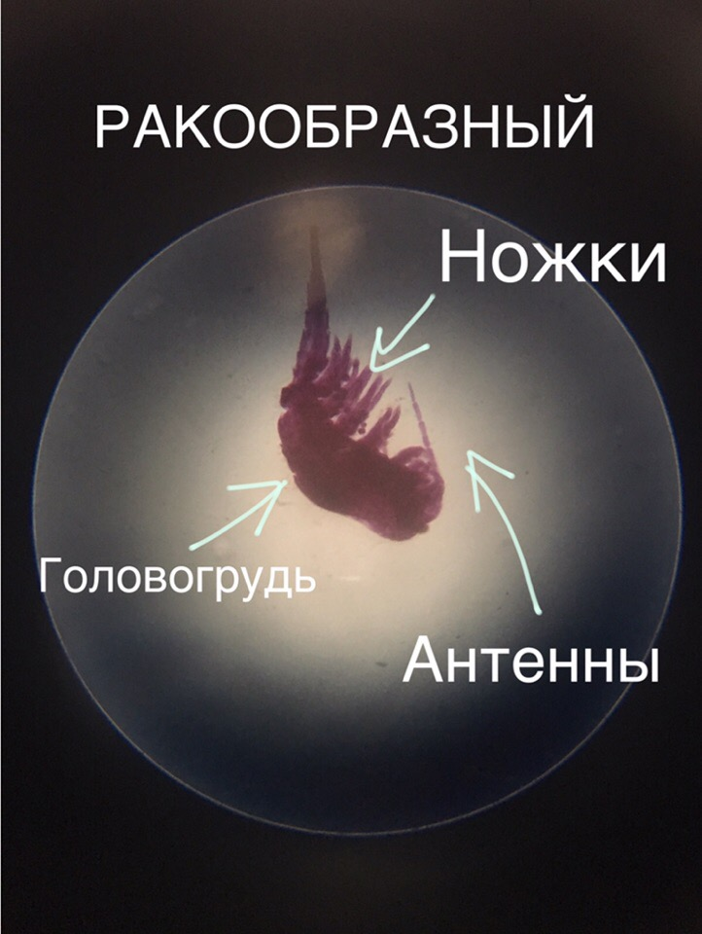
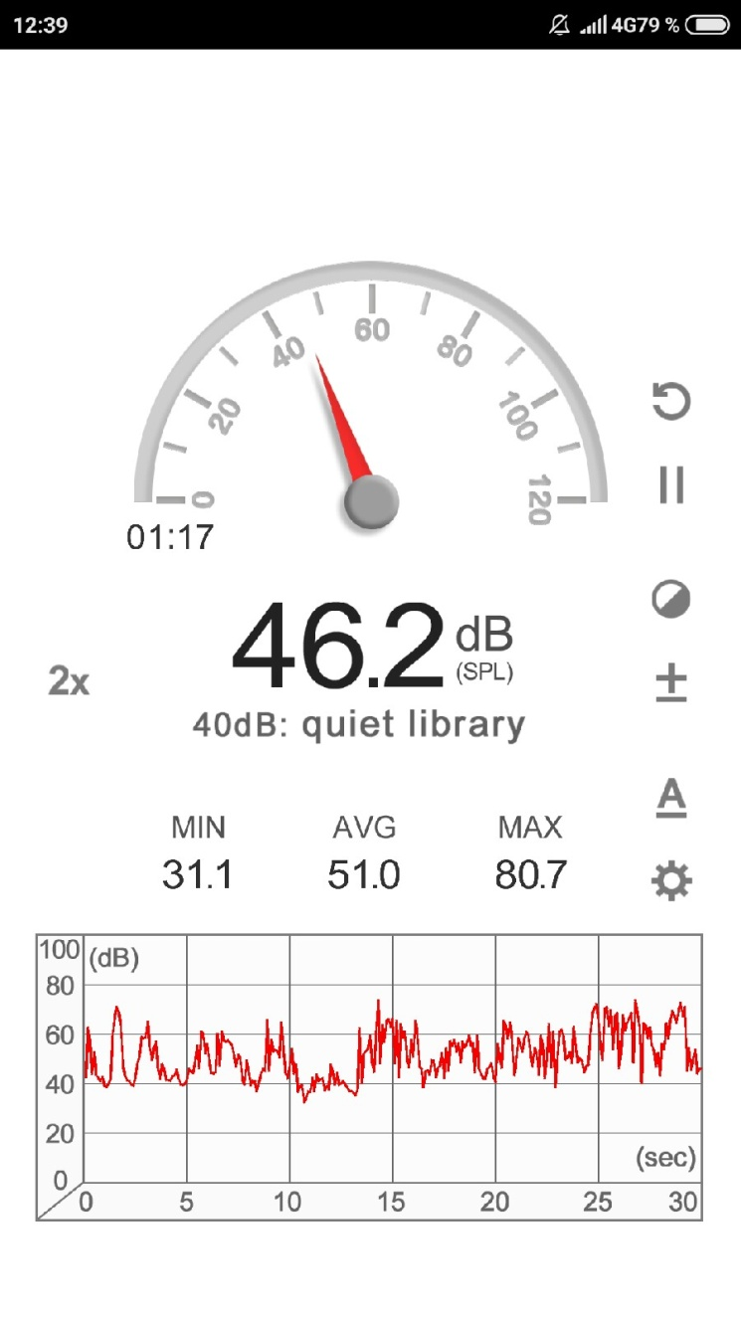

Slide 19
Спасибо за внимание.

